Slide 1
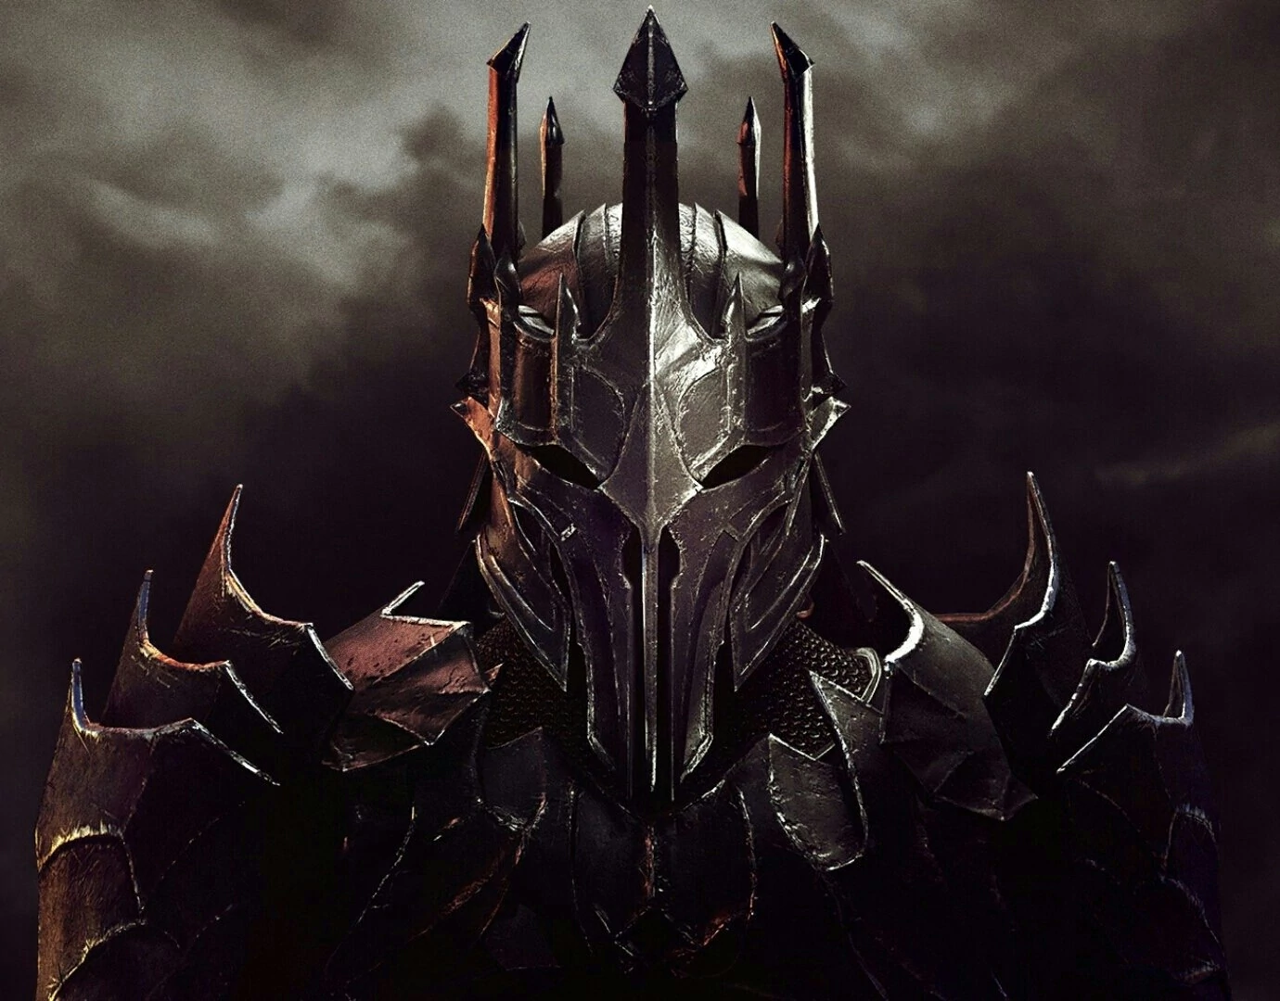
Notes:
1

Slide 2
het Kwaad in de Bijbel:
geen spelletje
maar een open wond
Notes:
2

Slide 3
Één mens tegen duizend duivels
Notes:
3

Slide 4
Één mens tegen duizend duivels
Jezus: tijd voor bevrijding!
Notes:
4

Slide 5
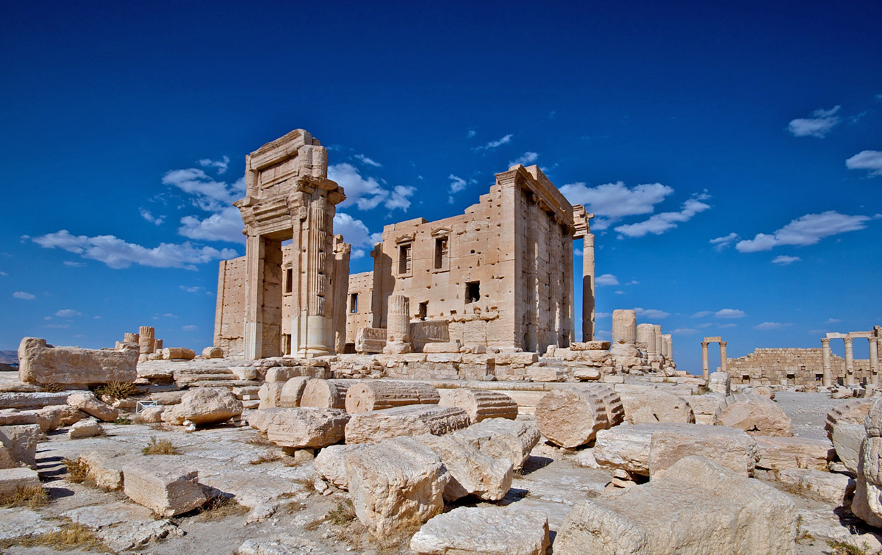
Notes:
5

Slide 6
Één mens tegen duizend duivels
Jezus: tijd voor bevrijding!
is dat nodig dan?
Notes:
6

Slide 7
Één mens tegen duizend duivels
Jezus: tijd voor bevrijding!
is dat nodig dan?
ja, zie die bezeten man
Notes:
7

Slide 8
Één mens tegen duizend duivels
Jezus: tijd voor bevrijding!
is dat nodig dan?
ja, zie die bezeten man
Bevrijd: om te zijn zoals God bedoelde
Notes:
8

Slide 9
Één mens tegen duizend duivels
Jezus: tijd voor bevrijding!
is dat nodig dan?
ja, zie die bezeten man
Bevrijd: om te zijn zoals God bedoelde
Reactie
1.angst
Notes:
9

Slide 10
Één mens tegen duizend duivels
Jezus: tijd voor bevrijding!
is dat nodig dan?
ja, zie die bezeten man
Bevrijd: om te zijn zoals God bedoelde
Reactie
1.angst – omdat het Kwaad dus echt is
Notes:
10

Slide 11
Één mens tegen duizend duivels
Jezus: tijd voor bevrijding!
is dat nodig dan?
ja, zie die bezeten man
Bevrijd: om te zijn zoals God bedoelde
Reactie
1.angst – omdat het Kwaad dus echt is
2.Jezus volgen…
Notes:
11

Slide 12
Één mens tegen duizend duivels
Jezus: tijd voor bevrijding!
is dat nodig dan?
ja, zie die bezeten man
Bevrijd: om te zijn zoals God bedoelde
Reactie
1.angst – omdat het Kwaad dus echt is
2.mens zijn - God in vrijheid dienen
Notes:
12

